Slide 1
Fomento de la lectura y Web 2.0 en la Biblioteca Universitaria de Las Palmas de Gran Canaria
Inma Carnal Domínguez y Belén Hidalgo Martín
Bibliotecarias de la ULPGC
Contacto: biblioteca20@ulpgc.es
(XII Encuentro de Bibliotecarios de Gran Canaria)

Slide 2
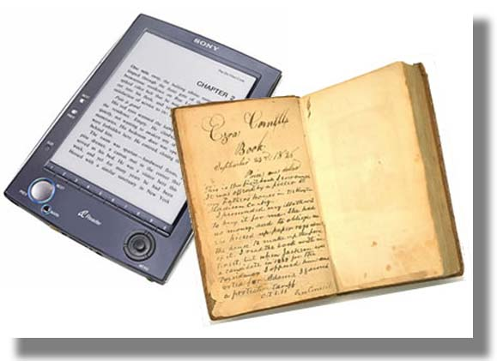
Nuevos hábitos de lectura
“Lectura en papel” versus “Lectura en pantallas”
“Es necesario respetar lo viejo si funciona, adoptar lo nuevo si nos ayuda a mejorar y no tener ningún reparo en copiar de otros si nos permite avanzar”
Didac Margaix

Slide 3
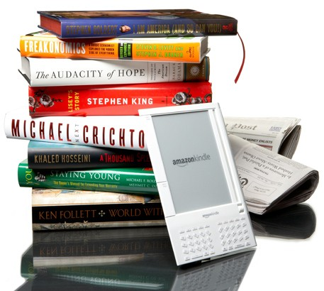
Cambios a la e-Biblioteca
Digitalización del fondo
Recursos electrónicos de la BULPGC
Biblioteca 2.0

Slide 4
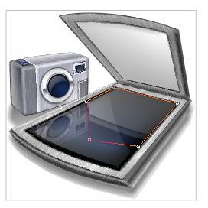
Digitalización del fondo
Memoria Digital de Canarias (mdC)
ACCEDA, documentación científica de la ULPGC en abierto
JABLE, Archivo de Prensa Digital

Slide 5
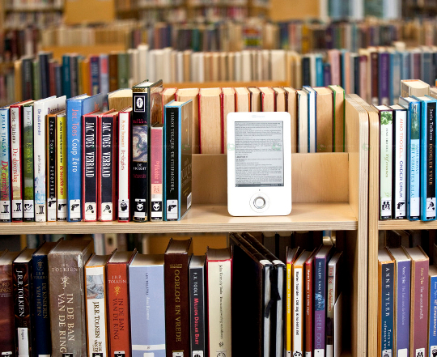
Recursos electrónicos de la BULPGC
Revistas electrónicas
Diccionarios y enciclopedias
Libros electrónicos

Slide 6
Revistas-e

Slide 7
Diccionarios y enciclopedias

Slide 8
Libros-e

Slide 9
ePub- Publicación Electrónica
Formato estándar redimensionable para archivos de libro electrónico
Se adapta a los tamaños de pantalla de los diferentes dispositivos de lectura de libros electrónicos del mercado

Slide 10
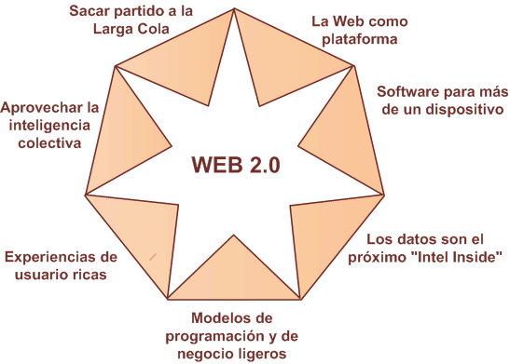
¿Qué es la Web 2.0?
Es un fenómeno social, un nuevo concepto de Internet orientado a las redes sociales en dónde el protagonista es el usuario y su interacción con las organizaciones

Slide 11
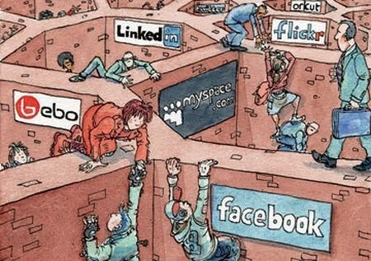
Biblioteca 2.0 “La biblioteca del siglo XXI, gracias a la tecnología 2.0, es una perfecta directora de orquesta en la que las melodías siempre suenan bien aunque los instrumentos sean prestados y los músicos actúen por amor al arte” Natalia Arroyo y José Merlo
Lectura y escritura en la Web 2.0
Blogs
Herramientas sociales
Bibliotecarios 2.0

Slide 12
Lectura y escritura en la Web 2.0
La Web 2.0 posibilita la creación de espacios de lectura y escritura más cercanos, que motivarán a los autores noveles a autopublicar sin coste alguno y de forma segura y sencilla

Slide 13
Blogs de la Biblioteca ULPGC
“La blogosfera será testigo del paso definitivo de la cultura del yo, rey, al nosotros, red”
Ugarte 2008

Slide 14
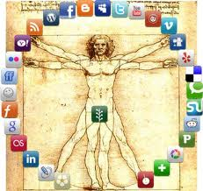
Herramientas Sociales
Representan los valores de la Web 2.0: innovación creatividad, libertad, comunicación, participación, co-creación y colaboración. Y ayudan a fomentar una conversación en red entre lectores de libros

Slide 15
Tuenti Red social de origen español con gran aceptación entre nuestros jóvenes para relacionarse

Slide 16
Facebook Podemos estimar que si Facebook se convertiera en un país sería el tercero más poblado del mundo. Mark Zuckerberg

Slide 17
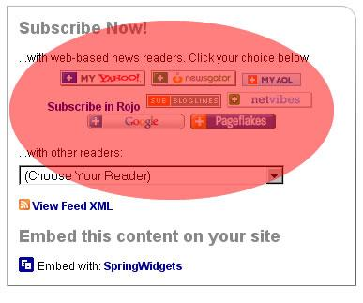
Sindicación de contenidos RSS
Tecnología que facilita la rápida difusión de los contenidos de páginas webs, facilitando el intercambio de información y las conversaciones entre usuarios de una misma comunidad

Slide 18
Twitter Es un espacio de microblogging en el que tiene lugar de una manera activa conversaciones con mensajes cortos(tweets) de no más de 140 caracteres

Slide 19
Canal Youtube Videos producidos por la Biblioteca: material promocional, videotutoriales, retransmisión de actos…

Slide 20
Opac social
Aplicación de las tecnologías y de las actitudes del la Web 2.0 al catálogo bibliográfico

Slide 21
Marcadores sociales del Opac
Son servicios web 2.0 que permiten almacenar, clasificar y compartir enlaces en Internet

Slide 22
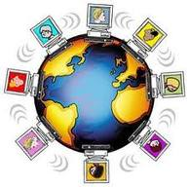
Decálogo del Buen Bibliotecario 2.0
Reconoceré que el universo de la cultura informacional está cambiando muy rápidamente y que las bibliotecas tienen que responder positivamente a esos cambios para reforzar los servicios que los usuarios necesitan y quieren
Me educaré sobre la cultura informacional de mis usuarios y buscaré formas de incorporar lo que aprendo a los servicios de la biblioteca
No seré paternalista en relación a mi biblioteca, sino que observaré claramente su situación y haré una evaluación honesta lo que puede ser mejorado

Slide 23
Decálogo del Buen Bibliotecario 2.0
Seré un participante activo para mejorar mi biblioteca. Reconoceré que las bibliotecas evolucionan muy lentamente y trabajaré con mis colegas
Reconoceré que las bibliotecas evolucionan muy lentamente y trabajaré con mis colegas para fomentar nuestra sensibilidad a que ésto cambie
Seré valiente para enfrentarme a la propuesta de nuevos servicios y nuevos modos de mejorarlos, aunque algunos de mis colegas sean reacios
Mostraré ilusión por los cambios positivos y transmitiré ésto a mis colegas y usuarios

Slide 24
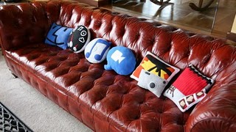
Decálogo del Buen Bibliotecario 2.0.
Dejaré de lado las prácticas de antaño si hay un modo mejor de hacerlas ahora incluso si éstas me parecen muy importantes
Tendré una actitud práctica y experimental con respecto a los cambios, estando dispuesto a cometer errores
No esperaré hasta que algo sea perfecto para lanzarlo al público, sino que lo mejoraré continuamente basándome en el feedback con el usuario

Slide 25
Alberto Vázquez-Figueroa Mis novelas gratis “A partir de ahora mis novelas se editarán simultáneamente en edición “cara”, de las llamadas “de tapa dura”, en edición de bolsillo a mitad de precio, podrán descargarse gratuitamente en “Internet” y todos los periódicos o revistas que lo deseen están autorizados a publicarlas al estilo de las antiguas novelas por entregas con la diferencia que en este caso no tendrán obligación de pagarme nada en concepto de derechos de autor” Alberto Vázquez Figueroa

Slide 26
Alberto Vázquez-Figueroa

Slide 27
¡Muchas gracias por vuestra atención!
Gracias al Grupo de Trabajo de la Web 2.0 de la Biblioteca Universitaria de Las Palmas de Gran Canaria por su dedicación y esfuerzo en la creación de nuestra Biblioteca 2.0
¡Ha merecido la pena!

